Slide 2
مسابقه
راه کربلا

Slide 3
مرحله اول
حدس تصوير
هر سوال 10 امتیاز

Slide 4
2
اين تصويراز کدام
زاويه حرم امام حسین علیه السلام گرفته شده است؟
3
4
5
1
تل زینبیه

Slide 5
2
3
4
5
1
نام این خیابان چیست؟
بین الحرمین

Slide 6
2
نام نهری که حضرت عباس علیه السلام از آن آب برداشت چیست؟
3
4
5
1
نهر علقمه

Slide 7
2
نام شهری که امام حسین علیه السلام به سمت آن می رفت؟
3
4
5
کوفه
1

Slide 8
مرحله دوم
سوالات تستي
هر سوال 20 امتیاز

Slide 9
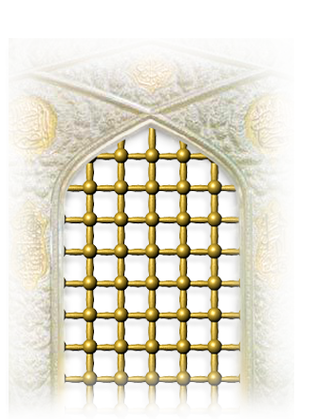
5
4
6
3
7
2
8
1
9
10

Slide 10
1- جمله حسین از من و من از حسینم از کیست؟
2
3
4
5
1
الف :پیامبر اکرم (صلی الله علیه و اله)
ب : امام موسی کاظم(علیه السلام)
ج : حضرت زهرا (سلام الله علیها)

Slide 11
2-امام صادق علیه السلام فرمود: زیارت امام حسین علیه السلام از ...... بهتر است
2
3
4
5
1
الف : حج
ب : زیارت امام علی علیه السلام
ج : صدقه

Slide 12
3
15
امتیاز

Slide 13
4-اولین زائرامام حسین علیه السلام در روز اربعین چه کسی بود؟
2
3
4
5
1
الف : امام سجاد علیه السلام
ب :حضرت زینب سلام الله علیها
ج : جابر بن عبدالله

Slide 14
5- کربلا قطعه اي از بهشت است اين حديث از كيست ؟
2
3
4
5
1
الف : امام رضا علیه السلام
ب : امام جواد علیه السلام
ج : امام صادق علیه السلام

Slide 15
6. زیارت در چهلمین روز شهادت امام حسین علیه السلام چه نام دارد؟
2
3
4
5
1
الف : زیارت عاشورا
ب : زیارت اربعین
ج : زیارت ناحیه مقدسه

Slide 16
7. در اصطلاح ، به محدوده حرم امام حسین علیه السلام چه می گویند؟
2
3
4
5
1
الف : حیاط
ب : حائر
ج : ضریح

Slide 17
8
10 امتياز

Slide 18
نام و كنيه امام حسین علیه السلام چيست.9
2
3
4
5
1
الف : حسین –سید الشهدا
ب : حسین - اباعبدالله
ج : حسن- اباالحسن

Slide 19
5
10
فقط
امتياز

Slide 20
خدانگهدار

